Slide 1
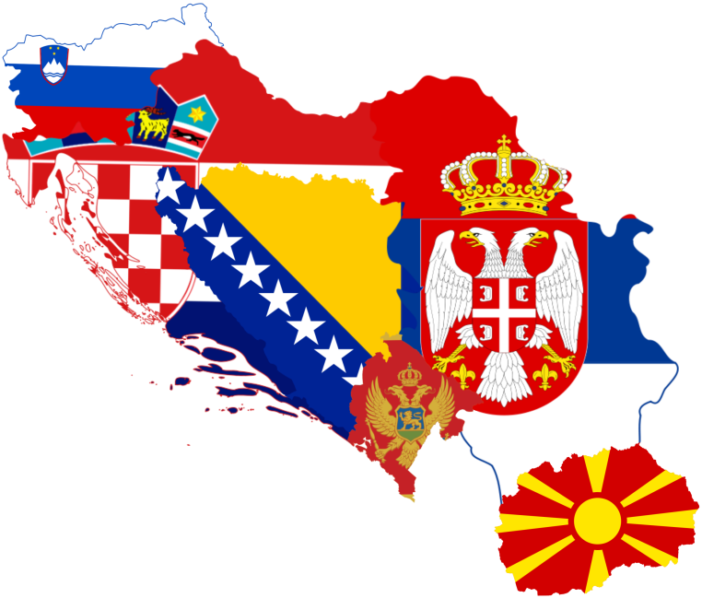
Привредни систем СФРЈ/СРЈ/СЦГ/Србије
презентацију радио: Милош Иваниш Е-3

Slide 2
Садржај
1
1. ПРИВРЕДНИ СИСТЕМ СФРЈ
2. ПРИВРЕДНИ СИСТЕМ СРЈ
4. ПРИВРЕДНИ СИСТЕМ СРБИЈЕ
3. ПРИВРЕДНИ СИСТЕМ СЦГ

Slide 3
1. ПРИВРЕДНИ СИСТЕМ СФРЈ (1945. – 1992.)
Радикалне промене привредног система
Карактеристике привредног система од 1945. до 1990.
Развојна путања привредног система СФРЈ

Slide 4
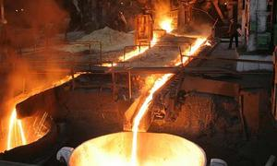
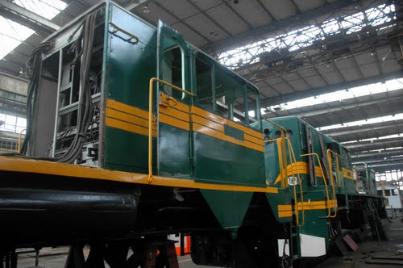
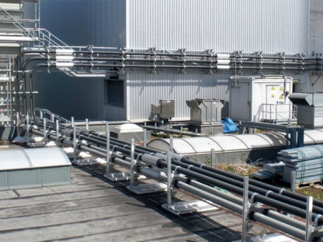
1.1. Радикалне промене привредног система
дат је акценат на развој тешке индустрије
подржљављење и аграрне реформе омогућавају стварање државно-партијског монопола
уместо тржишта и конкуренције привредом управља тандем држава-партија
Примењена је партијска хијерархијска логика
релативно успешна у изузетним околностима
металургија
машинска индустрија
електроиндустрија

Slide 5
1.2. Карактеристике привредног система СФРЈ од 1945. до 1990.
развијао се у условима социјалистичких друштвених односа
друштвена својина над средствима за производњу
самоуправљање
расподела према раду
доживљава веома честе промене
чак петнаест реформи привредног система
у просеку, једна реформа на сваке три године
није свака реформа имала прогресиван правац

Slide 6
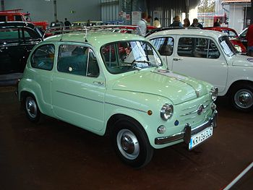
1.3. Развојна путања привредног система СФРЈ
од аутаркичног управљања до слободног тржишта
1950-их : Самоуправљање
уведено социјалистичко самоуправљање
1964. : Велика привредна реформа
циљеви:
увођење тржишне привреде
давање веће слободе приватном капиталу
увођење реалног курса динара
резултати:
у почетку позитивни (нпр. Фића), а затим негативни
негативне последице: раст незапослености, спољног дуга и социјалних разлика у друштву
Заставин први ауто Фића

Slide 7
1.3. Развојна путања привредног система СФРЈ
1970-их : Неуспешна реогранизација привреде
према теорији Едварда Кардеља о удруженом раду
сва предузећа постале организације удруженог рада
1980-их : Дугорочни програм екон.стабилизације
због огромног спољног дуга од 20 милијарди долара
“шок третман” штедње
ограничење горива (40 литара по возилу месечно)
ограничења увоза робе
несташица кафе, чоколаде и детерџента за прање
Влада присиљена на рестрикције

Slide 8
1.3. Развојна путања привредног система СФРЈ
крајем 1980-их и поч. 1990-их : Радикална реформа
увођење својинског плурализма и тзв. интегралног тржишта (тржиште робе, капитала и радне снаге)
увођење вишестраначког система
све већа приватизација друштвеног капитала
предузеће постаје основна организациона јединка привреде, која за мотив пословања има профит
социјалну бригу о незапосленима преузима држава
либерална начела и дерегулација (приватна својина + тржишни односи)
либерализација спољнотрговинских токова

Slide 9
2. ПРИВРЕДНИ СИСТЕМ СРЈ (1992. – 2003.)
Празнине у привредном систему
Хиперинфлација
1992. – 1994.
Период до распада

Slide 10
2.1. Привредносистемске празнине
УЗРОЦИ
ПОСЛЕДИЦЕ
сталне одлуке које су се односиле само на текуће потребе и околности
идеолошка уверења тадашње политичке власти
неодговарајуће економско образовање чиновника и функционера
раширена пракса функционера да користе функције како би дошли до већег иметка
обављање плаћања у страним валутама
илегално пословање банака
сива економија постаје начин живота
подређеност народне банке политичком врху земље
црни девизни курс
меко буџетско ограничење
забрана отпуштања радника са посла у току санкција

Slide 11
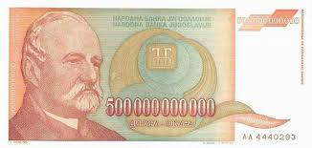
2.2. Хиперинфлација
од 1992. до 24. јануара 1994. године
због привредносистемских празнина
и санкција УН
карактеристике доброг привредног система:
контрола штампања новца и распоређивања новца
адекватан увид у брзину оптицаја новца
стално праћење каматних стопа на позајмице
ефикасна и благовремена наплата пореских обавеза
решена Аврамовићевим програмом
уведен нови динар са фиксним вредносним односом према немачкој марки
новчаница од 500 милијарди дин.

Slide 12
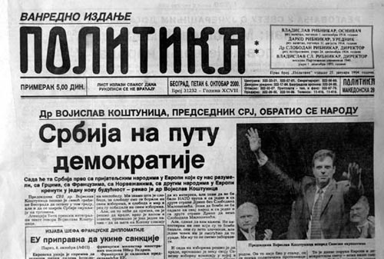
2.3. Период до распада
не долази до радикалније промене привредног система
присутно је тзв. тврдо буџетско ограничење
уставни оквири СРЈ донети тек средином 1996.
неусклађеност савезних и републичких законских прописа угрожава јединство тржишта и целе привреде
1998. и 1999. сукоб Србија – Црна Гора
робни промет практично прекинут
5. октобра 2000. политичке промене
велике промене закона и нови закони
2001. СРЈ примљена у многе међународне финансијске организације

Slide 13
3. ПРИВРЕДНИ СИСТЕМ СЦГ (2003. – 2006.)
Уставна повеља СЦГ
Привреда СЦГ

Slide 14
3.1. Уставна повеља СЦГ
4. фебруар 2003. – проглашена уставна повеља СЦГ
- Циљеви:
укључивање у ЕУ
усклађ. и унапређ. људског достојанства и владавине права
стварање тржишне економије
заједничко тржиште и хармонизација економских система држава

Slide 15
3.2. Привреда СЦГ
спор напредак у приватизацији
висока стопа незапослености остаје кључан проблем
висок степен сиве економије и корупције у привреди

Slide 16
4. ПРИВРЕДНИ СИСТЕМ СРБИЈЕ
Привредни систем Србије данас
Предуслови за развој
БДП Србије
БДП Србије по глави становника
Јавни дуг Србије
Спољна трговина Србије

Slide 17
4.1. Привредни систем Србије данас
модерна привреда, по моделу слободног тржишта
заступљеност сектора:
терцијарни сектор 63,8% БДП
секундарни сектор 23,5% БДП
примарни сектор 12,7% БДП
2008/9. – економска криза
неки аналитичари тврде да су потези Владе Мирка Цветковића спасили земљу
тренутни велики проблеми Србије:
висока стопа незапослености (преко 20%)
високи спољнотрговински дефицит

Slide 18
4.2. БДП Србије

Slide 19
4.3. БДП Србије per capita

Slide 20
4.4. Јавни дуг Србије

Slide 21
4.5. Спољна трговина Србије

Slide 22
ПРЕДУСЛОВИ ЗА ПРИВРЕДНИ РАЗВОЈ СРБИЈЕ
СМАЊИТИ МИНУС У БУЏЕТСКОЈ КАСИ!
СМАЊИТИ БРОЈ ЗАПОСЛЕНИХ У ЈАВНОМ СЕКТОРУ!
РЕКОНСТРУИСАТИ ЈАВНА ПРЕДУЗЕЋА И ФИРМЕ!
СМАЊИТИ ИЗНОСЕ СУБВЕНЦИЈА!
РЕФОРМИСАТИ ПОРЕСКУ УПРАВУ!
СМАЊИТИ СИВУ ЕКОНОМИЈУ!
РЕФИНАНСИРАТИ СКУПЕ КРЕДИТЕ ЈЕФТИНИЈИМ!

Slide 23
Hvala na pažnji.
Autor prezentacije:
Miloš Ivaniš
Stručna pomoć:
prof dr Marko Ivaniš
Korišćeni pisani izvori:
Korišćeni elektronski izvori:
“Osnovi ekonomije za III razred ekonomske škole”,
Stevan Devetaković, Biljana Jovanović-Gavrilović, Gojko Rikalović, Zavod za udžbenike, Beograd, 2013.
www.wikipedia.org
www.youtube.com
www.flickr.com

